Slide 1
PRINSIP PENGUKURAN DAN SISTEM REFERENSI
Wa Ode Nurhaidar, ST., M.Sc

Slide 2
A. PRINSIP PENGUKURAN
Tahapan pekerjaan suatu proyek mulai dari perencanaan awal sampai akhir pekerjaan dilakukan dengan prinsip-prinsip berikut:
bekerja mulai dari keseluruhan menuju bagian-bagiannya
suatu titik dapat diletakkan paling sedikit dengan dua pengukuran.

Slide 3
Prinsip pengukuran yang pertama adalah melokalisir
kesalahan-kesalahan dan akumulasinya.
Contoh:
Pengukuran garis AB dengan panjang 150m
Meteran yang digunakan 30m.
Proses pengukurannya sebagian-sebagian karena panjang meteran lebih pendek dari yang akan diukur.
Ada 2 cara pengukuran.
Gambar 3.1

Slide 4
Cara pengukuran pertama:
dengan cara langsung titik-titik C, D dan E diukur secara bebas lebih kurang 30 meter memperhatikan dua titik kontrol AB.
Jika terjadi kesalahan pengukuran pada D yang keluar dari garis AB (Gambar.3.1), jarak sesungguhnya CD dan DE menjadi salah (CD’ dan D’E), tetapi ukuran lainnya, AC, EF, FB akan tetap benar. Dalam hal ini, kesalahan-kesalahan dilokalisir pada D dan tidak diperbesar.

Slide 5
Cara pengukura kedua:
Cara pengukuran ini ,jarak AC yang merupakan bagian AB diukur secara tetap dengan menetapkan C sebagai C’ yang tetap. Kemudian titik-titik lainya D, E, F, dst diukur tetap dengan pedoman A dan C. Jika titik C berada di luar garis AB, posisi titik-titik D, E, F dsb akan juga berada di luar garis dengan kesalahan-kesalahan yang kian membesar. Akibatnya, pengukuran-pengukuran panjang itu akan salah. Cara pengukuran yang kedua itu tidak direkomendasikan.
Gambar 3.2

Slide 6
Prinsip pengukuran yang kedua dapat dijelaskan sebagai berikut:
Terdapat dua titik kontrol dipilih dilapangan dan jarak kedua titik diukur. Kemudian, jaraknya digambarkan di kertas dengan skala tertentu. Selanjutnya ditentukan suatu titik untuk di plot diantara dua titik kontrol tersebut.
Contoh :
Titik PQ adalah dua titik kontrol yang posisinya telah diketahui dari perencanaan. Kemudian akan diplot posisi titik R. Ada beberapa cara untuk memplot titik R yaitu:

Slide 7
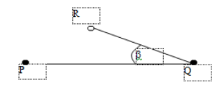
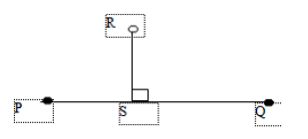
mengukur jarak QR dan sudut b
membuat garis tegak lurus dari titik R ke garis PQ, kemudian diukur jarak PS dan SR, atau SQ dan SR
Gambar 3.3
Gambar 3.4

Slide 8
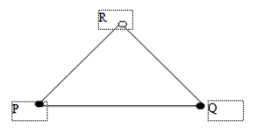
3) mengukur jarak PR dan QR
Gambar 3.5

Slide 9
B. BENTUK BUMI
Para ilmuwan dan filosof pada jaman Yunani Kuno tertarik pada bentuk dan dimensi bumi. Pyhtagoras pertama kali menggagas bumi berbentuk bulat.
Sementara itu, para sarjana lainnya berpendapat bumi berbentuk kotak, bidang datar, atau silinder. Erastothenes (276-194 SM) dicatat sebagai orang-pertama yang mengukur besaran bola bumi dengan hasil yang cukup akurat pada era itu.

Slide 10
Pernyataan bumi bulat juga didukung oleh Galileo dan Columbus berusaha membuktikannya.
Pada abad 17-an dilakukan pengukuran bumi dengan peralatan dan metoda yang lebih baik, hasilnya: bumi berbentuk ellipsoid bukan bulat penuh.
Pengukuran-pengukuran terhadap fenomena sumbu panjang dan pendek bumi selanjutnya dilanjutkan oleh Cassini, Newton dan Hugens.

Slide 11
Tercatat, pada 1735 dikirim ekspedisi geodesi ke Peru dan Lapland, tujuannya membandingkan panjang busur meridian di ekuator dan di sekitar kutub. Hasil ekspedisi menunjukkan bahwa bumi berbentuk ellipsoid oblate.
Sepintas, permukaan bumi seragam yakni lautan, tetapi permukaan atau topografi dari massa tubuh bumi menunjukkan variasi vertikal antara gunung-gunung dan bukit¬-bukit.
Sehingga tidaklah mungkin memperkirakan bentuk pada wilayah yang luas dengan hanya menggunakan model matematis sederhana.

Slide 12
Secara sederhana, kita bisa mereferensikan pengukuran topografi pada permukaan laut rata-rata dan mempertimbangkan permukaan bumi datar (level). Namun, anggapan itu hanya berlaku pada jarak-jarak pendek.
Gambar 3.6. Pemukaan “Level” pada jarak pendek

Slide 13
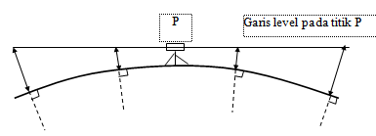
Untuk jarak-jarak jauh, garis level itu ternyata lengkung, sementara garis bidik berupa garis lurus.
Gambar 3.7. Pemukaan “Level “pada jarak panjang

Slide 14
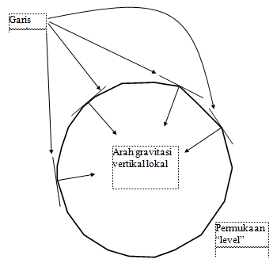
Garis level mengarah tegak lurus dengan arah gravitasi karena didefinisikan dengan gelembung nivo. Karena permukaan bumi adalah permukaan yang relatif bulat, arah garis level akan berbeda antara satu titik dengan titik lainnya.
Gambar 3.8. Arah Garis

Slide 15
Jika pengukuran dilakukan pada tak berhingga titik, garis level akan membentuk permukaan level. Permukaan level ini dinamakan geoid.
Geoid didefinisikan sebagai bidang ekuipotensial yang mirip dengan permukaan laut rata-rata. Tidaklah persis sama antara geoid dengan permukaan laut riil karena permukaan laut masih dipengaruhi pasangsurut dan arus.

Slide 16
Karena geoid merupakan permukaan ekuipotensial, potensial gravitasi sembarang-titik pada permukaan itu besarnya menjadi sama, dan arah-arah gravitasi sembarang-titik akan tegak lurus dengan geoid.
Jika bumi terdiri atas terusan-terusan (kanal) yang saling terhubung ke lautan secara bebas, dengan anggapan tidak ada pengaruh pasangsurut dan arus laut, permukaan air lautan dan kanal-kanal tersebut akan membentuk geoid.

Slide 17
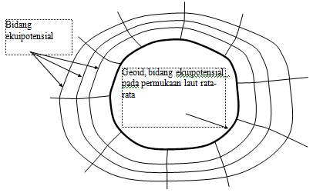
Sesungguhnya, bidang ekuipotensial itu banyak. Geoid hanyalah salah satu di antaranya. Geoid dipilih sama dengan permukaan laut rata-rata karena permukaan tersebut sesuai dengan beberapa realitas fisik bumi (Gambar 3.9)
Gambar 3.9. ekuipotensial

Slide 18
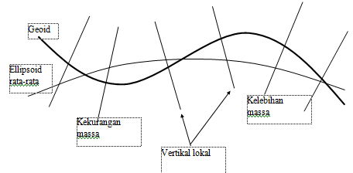
Geoid dipengaruhi oleh variasi densitas massa bumi (Gambar 3.10). Jika kekurangan massa, geoid berada di bawah ellipsoid rata-rata. Sebaliknya, jika kelebihan massa, geoid berada di atas ellipsoid rata-rata. Penyimpangan geoid terhadap ellipsoid tertentu mencapai ±100 meter, dan disebut sebagai undulasi geoid atau ketinggian geoid.
Gambar 3.10. Permukaan Geoid dipengaruhi Massa Bumi

Slide 19
C. SISTEM REFERENSI
Menghitung posisi, jarak dan arah di permukaan bumi, memerlukan pendekatankerangka referensi matematis. Pendekatan kerangka referensi yang paling cocok adalah ellipsoid oblate karena mempunyai bentuk relatif sederhana dan pada tingkat tertentu, mendekati bentuk geoid.
Umumnya, pengukuran-pengukuran menggunakan instrumen yang dilevelkan dengan bantuan gelembung nivo, karena itu pengukuran-pengukuran itu dibuat relatif terhadap geoid.

Slide 20
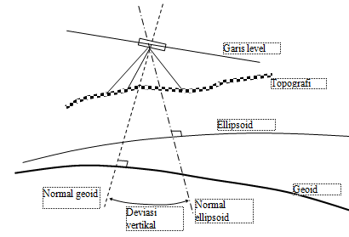
Sebelum digunakan untuk keperluan hitungan, hasil ukuran harus dikoreksi perbedaan akibat geoid dan ellipsoid referensi.
Gambar 3.10. Tiga macam konsep permukaan

Slide 21
TERIMA KASIH

